Slide 1


Slide 2
Informe PQRSF
Cuarto Trimestre
2024

Slide 3
Cuarto trimestre 2024
Durante el cuarto trimestre del 2024 se recibieron en el Buzón virtual 102 PQRSF, las cuales fueron reportadas de la siguiente manera:
BUCARAMANGA 71
CÚCUTA 16
VALLEDUPAR 15
=102
Es relevante destacar que de estas incidencias, 8 están fuera del alcance del SGC-VAF debido a la falta de información o a solicitudes duplicadas, las cuales son depuradas del análisis.

Slide 4
Cuarto trimestre 2024
Depurando las 8 incidencias recibidas y gestionadas en el Buzón virtual, se procesaron un total de 24 PQRSF, distribuidas de la siguiente manera:
BUCARAMANGA 64
CÚCUTA 15
VALLEDUPAR 15
=94
Incidencias reportadas desde el 1 de octubre del 2024 hasta el 31 de diciembre del 2024.

Slide 5
Resumen PQRSF recibidas por proceso y/o subproceso cuarto trimestre.

Slide 6
Cuarto trimestre 2024
Resumen PQRSF recibidas por proceso y/o subproceso 4 trimestre.
Atención al Estudiante | 25
Biblioteca | 1
Crédito y Cartera | 10
Gestión Administrativa | 1
Logística | 3
Planta Física | 1
Registro y Control Académico | 7
SGC VAF | 3
Talento Humano | 8
Tesorería | 1
TOTAL | 60
Bienestar Institucional | 1
Centro de Conciliación | 14
CVUDES | 13
Secretaría General | 1
Sin asignación | 5
TOTAL | 34
Fuera del alcance del SGC-VAF | 8
NOTA: Atención al Estudiante de los campus de Bucaramanga, Cúcuta y Valledupar, verifica que el proceso y/o subproceso responsable (que no hace parte del alcance del SGC-VAF), haya dado tratamiento a la incidencia. Una vez reciba las evidencias, el líder de Atención al Estudiante dará respuesta a la parte interesada correspondiente, por el aplicativo de administración del Sistema de Gestión de Calidad.
Al subproceso de ATE son cargadas las incidencias de otros procesos y/o subprocesos UDES

Slide 7
Cuarto trimestre 2024
Gráfico #2 PQRSF recibidas otros procesos y/o subprocesos UDES o fuera del alcance.
Gráfico #1 PQRSF recibidas Procesos y/o Subprocesos SGC- VAF
Nota: Al subproceso de ATE son cargadas las incidencias de otros procesos y/o subprocesos UDES

Slide 8
Incidencias presentadas PQRSF cuarto trimestre
BUC-CUC-VAL

Slide 9
Tipo de incidencias presentadas PQRSF cuarto trimestre.
Felicitaciones 18
Peticiones 60
Quejas 17
Reclamos 6
Sugerencias 1
Total: 102
De las incidencias presentadas, se registraron 8 peticiones que, debido a la falta de información, se clasificaron como "No aplica".

Slide 10
Tipo de incidencias presentadas PQRSF cuarto trimestre.
Felicitaciones 18
Peticiones 52
Quejas 17
Reclamos 6
Sugerencias 1
Total: 94
Se atendieron y gestionaron adecuadamente un total de 94 incidencias finales debido a que 8 quedaron fuera del alcance del SGC-AF debido a la falta de información y/o duplicidad.

Slide 11
Gráfico #3 Tipo de incidencias recibidas PQRSF.

Slide 12
Incidencias con mayor recurrencia en los campus de la Universidad de Santander UDES.
BUC-CUC-VAL

Slide 13
Gráfico #4 Incidencias presentadas por campus.
 | BUC N° de Incidencias | CUC N° de Incidencias | VAL N° de Incidencias | Total
Felicitaciones | 17 | 0 | 1 | 18
Peticiones | 35 | 10 | 7 | 52
Quejas | 8 | 4 | 5 | 17
Reclamos | 4 | 0 | 2 | 6
Sugerencias | 0 | 1 | 0 | 1
Total | 64 | 15 | 15 | 94
La mayoría de las incidencias del cuarto trimestre de 2024 se reportaron en el campus Bucaramanga, representando el 68,09% con 64 de las 94 PQRSF totales.
Las peticiones fueron el tipo de incidencia más frecuente entre los usuarios durante este período, con un total de 52 en los tres campus de la Universidad de Santander, lo que equivale al 55,32% del total de incidencias.
En segundo lugar, las felicitaciones a nivel nacional representaron un total de 18, equivalentes al 19,15% del total.

Slide 14
Gráfico #5 % participación de incidencias presentadas por campus.
En términos de participación porcentual, se puede identificar que:
- En el campus BUC, las peticiones representan el 37,23% del total de incidencias.
- En el campus CUC, las peticiones constituyen el 10,64% del total de incidencias.
- En el campus VAL, las peticiones representan el 7,45% del total de incidencias.
Por otro lado, las felicitaciones constituyen el 19,15% del total de incidencias, ubicándose en el segundo lugar y superando a las quejas y sugerencias. Durante el cuarto trimestre, las felicitaciones se han observado principalmente en el campus de Bucaramanga, representando el 18,09% de las incidencias.
 | BUC N° de Incidencias | CUC N° de Incidencias | VAL N° de Incidencias | Total
Felicitaciones | 18,09% | 0,00% | 1,06% | 19,15%
Peticiones | 37,23% | 10,64% | 7,45% | 55,32%
Quejas | 8,51% | 4,26% | 5,32% | 18,09%
Reclamos | 4,26% | 0,00% | 2,13% | 6,38%
Sugerencias | 0,00% | 1,06% | 0,00% | 1,06%
Total | 68,09% | 15,96% | 15,96% | 100,00%

Slide 15
Comportamiento de la población ante la radicación de incidencias
BUC-CUC-VAL

Slide 16
Clasificación de las incidencias de acuerdo con el rol que cumple la persona en la institución.
Gráfico #6 Tipo de solicitante
 | N° de incidencias presentadas | % de participación
Estudiante | 44 | 46,81%
Funcionario UDES | 10 | 10,64%
Egresado | 22 | 23,40%
Externo | 6 | 6,38%
Proveedor | 0 | 0,00%
Otros | 12 | 12,77%
La mayoría de las incidencias registradas durante el cuarto trimestre del año 2024 provienen de los estudiantes, representando el 46,81% del total de incidencias presentadas. Es importante tener en cuenta que este resultado es relativo, ya que la mayor parte de la población institucional corresponde a los estudiantes.

Slide 17
Producto y/o servicio con mayor recurrencia
BUC-CUC-VAL

Slide 18
Producto y/o servicio
Naturaleza de la incidencia presentada.
Gráfico #7 Producto y/o servicio.
 | N° de incidencias presentadas | % de participación
Académicos | 35 | 37,23%
Administrativos | 28 | 29,79%
Consultoría | 0 | 0,00%
Infraestructura | 0 | 0,00%
Institucionales | 3 | 3,19%
Jurídico y Legal | 2 | 2,13%
Tecnológicos | 2 | 2,13%
Otro | 13 | 13,83%
Centro de Conciliación | 11 | 11,70%
El 67,02% de todas las incidencias documentadas están relacionadas con los productos y/o servicios ofrecidos en ámbitos de académicos y administrativos. El 32,98% restante aborda aspectos de infraestructura, temas institucionales, jurídicos y legales, centro de conciliación, entre otros.

Slide 19
Temas con mayor recurrencia de incidencias.
BUC-CUC-VAL

Slide 20
Temas de incidencias, distribución ABC.
Análisis, temas de incidencias | Incidencias | % de participación | % Acumulado | A-B
Felicitaciones | 17 | 18,09% | 18,09% | A
Certificados | 12 | 12,77% | 30,85% | A
Matrículas | 11 | 11,70% | 42,55% | A
Queja de Profesores | 7 | 7,45% | 50,00% | A
Diploma | 4 | 4,26% | 54,26% | A
Grados | 4 | 4,26% | 58,51% | A
Reembolsos | 4 | 4,26% | 62,77% | A
Notas | 2 | 2,13% | 64,89% | A
Solicitud de información | 2 | 2,13% | 67,02% | A
Actividades académicas | 1 | 1,06% | 68,09% | A
Ascensores | 1 | 1,06% | 69,15% | A
Aseo en los baños | 1 | 1,06% | 70,21% | A
Berlitz | 1 | 1,06% | 71,28% | A
Cafetería | 1 | 1,06% | 72,34% | A
Cambio de carrera | 1 | 1,06% | 73,40% | A
Cancelación de cursos | 1 | 1,06% | 74,47% | A
Cita de pasaportes | 1 | 1,06% | 75,53% | A
Clases virtuales | 1 | 1,06% | 76,60% | A
Confirmación titulo | 1 | 1,06% | 77,66% | A
Congelaciones | 1 | 1,06% | 78,72% | A
Contraseñas | 1 | 1,06% | 79,79% | A
Análisis, temas de incidencias | Incidencias | % de participación | % Acumulado | A-B
Créditos académicos | 1 | 1,06% | 80,85% | B
Derecho de grado | 1 | 1,06% | 81,91% | B
Eliminación de cursos | 1 | 1,06% | 82,98% | B
Encuestas | 1 | 1,06% | 84,04% | B
Galileo | 1 | 1,06% | 85,11% | B
Habilitaciones | 1 | 1,06% | 86,17% | B
Hoja de vida | 1 | 1,06% | 87,23% | B
Icetex | 1 | 1,06% | 88,30% | B
Nómina | 1 | 1,06% | 89,36% | B
Número de guía | 1 | 1,06% | 90,43% | B
Pagaré | 1 | 1,06% | 91,49% | B
Página de egresados | 1 | 1,06% | 92,55% | B
Parqueadero | 1 | 1,06% | 93,62% | B
Permisos | 1 | 1,06% | 94,68% | B
Pitbull sueltos | 1 | 1,06% | 95,74% | B
Proceso de conciliación | 1 | 1,06% | 96,81% | B
Restablecer contraseña | 1 | 1,06% | 97,87% | B
Salida de campo | 1 | 1,06% | 98,94% | B
Violación de derechos | 1 | 1,06% | 100,00% | B

Slide 21
Durante el cuarto trimestre de 2024, se observa que un el 52,50% de los temas de incidencias a nivel nacional abarcan el 80% de las situaciones tratadas. Esto destaca la importancia de un conjunto específico de asuntos que han captado la atención, resaltando su relevancia en la gestión y solución de incidentes.
Gráfico #8 diagrama 80/20.

Slide 22
Estado de PQRSF

Slide 23
Asignada: 4
Reabierta: 0
Generada: 5
Cerradas: 85
Total parcial: 102
No aplica: 8
En Trámite: 0
102-8 que no aplican
Total final:94

Slide 24
Gráfico #9 Estado de PQRSF cuarto trimestre.

Slide 25
Gráfico #10 PQRSF, pendientes por cerrar
9 incidencias por cerrar
Incidencias reportadas desde el 1 de octubre del 2024 hasta el 31 de diciembre del 2024.

Slide 26
Análisis de Pareto 80/20
cuarto trimestre 2024
Lugares donde se radican mayores incidencias

Slide 27
Análisis de Pareto 80/20 cuarto trimestre 2024
Ciudad o municipio | Incidencias | % de participación | % Acumulado | A - B
Bucaramanga | 39 | 41,49% | 41,49% | A
Cucuta | 15 | 15,96% | 57,45% | A
Valledupar | 14 | 14,89% | 72,34% | A
Bogota D.C. | 3 | 3,19% | 75,53% | A
Apartado | 2 | 2,13% | 77,66% | A
Maicao | 2 | 2,13% | 79,79% | A
Ciudad o municipio | Incidencias | % de participación | % Acumulado | A - B
Santa Marta | 2 | 2,13% | 81,91% | B
Anserma | 1 | 1,06% | 82,98% | B
Arauca | 1 | 1,06% | 84,04% | B
Bosconia | 1 | 1,06% | 85,11% | B
Charala | 1 | 1,06% | 86,17% | B
Fusagasuga | 1 | 1,06% | 87,23% | B
Ipiales | 1 | 1,06% | 88,30% | B
Neiva | 1 | 1,06% | 89,36% | B
Popayan | 1 | 1,06% | 90,43% | B
San Agustin | 1 | 1,06% | 91,49% | B
Santa Rosa De Cabal | 1 | 1,06% | 92,55% | B
Santa Rosa De Osos | 1 | 1,06% | 93,62% | B
Santander De Quilichao | 1 | 1,06% | 94,68% | B
Sincelejo | 1 | 1,06% | 95,74% | B
Socorro | 1 | 1,06% | 96,81% | B
Solita | 1 | 1,06% | 97,87% | B
Ubate | 1 | 1,06% | 98,94% | B
Villa Del Rosario | 1 | 1,06% | 100,00% | B
Gráfico #11 Incidencias recibidas de ciudades.
El 25,00 % de los lugares (A), a nivel de Colombia están ocupando el 80% de las incidencias presentadas en el trimestre #4 del año 2024, significando que desde 6 ciudades o municipios de los 24 reportados son las que más han generado alguna PQRSF.

Slide 28
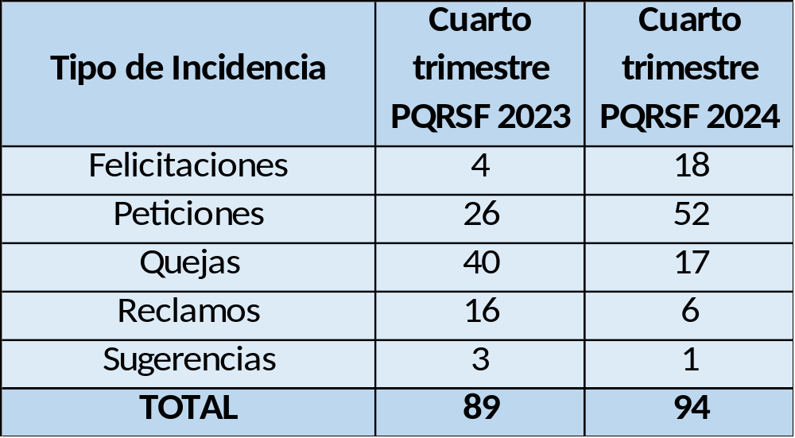
Trimestre # 4 del 2023 vs Trimestre # 4 del 2024 PQRSF

Slide 29
Gráfico #12 PQRSF, Comparación de incidencias por trimestres

Slide 30
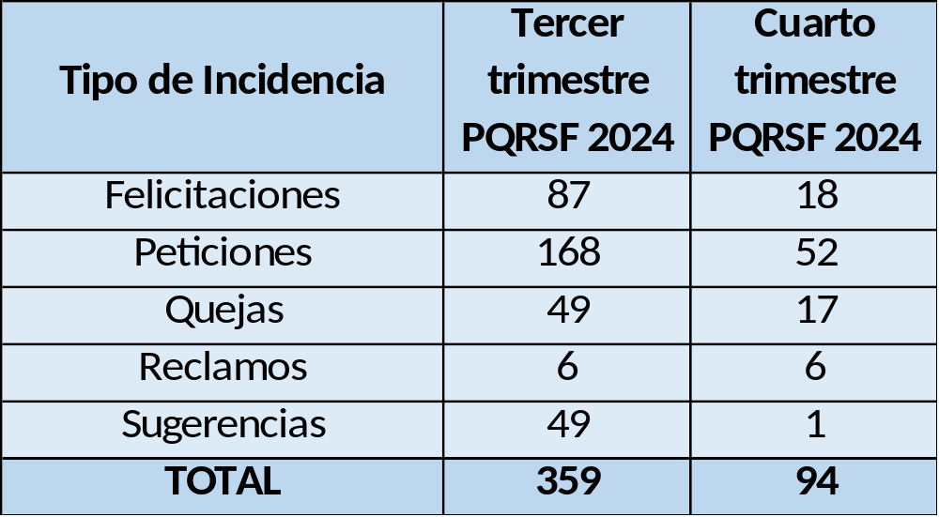
Comparación trimestre 3 del 2024 vs trimestre 4 del año 2024 PQRSF

Slide 31
Gráfico #13 PQRSF, Comparación de incidencias por trimestres 2024

Slide 32
Resultados de PQRSF por procesos y/o subprocesos del SGC-VAF y otros.

Slide 33
Peticiones realizadas a los procesos y/o subprocesos.
 | PETICIONES
 | BUC | CUC | VAL
Atención al Estudiante | 11 | 5 | 2
Crédito y Cartera | 6 | 1 | 1
Registro y Control Académico | 3 | 3 | 1
Talento Humano | 2 | 0 | 1
Bienestar Institucional | 1 | 0 | 0
Centro de Conciliación | 0 | 0 | 1
CVUDES | 9 | 1 | 0
Secretaría General | 1 | 0 | 0
Sin asignación | 2 | 0 | 1
Gráfico #14 PQRSF, Número de Peticiones presentadas a los procesos y/o subprocesos de cada campus

Slide 34
Quejas realizadas a los procesos y/o subprocesos.
 | QUEJAS
 | BUC | CUC | VAL
Atención al Estudiante | 3 | 1 | 1
Crédito y Cartera | 1 | 0 | 0
Gestión Administrativa | 0 | 0 | 1
Logística | 0 | 0 | 1
Planta Física | 0 | 1 | 0
Talento Humano | 1 | 1 | 2
Centro de Conciliación | 1 | 0 | 0
CVUDES | 2 | 1 | 0
Gráfico #15 PQRSF, Número de Quejas presentadas a los procesos y/o subprocesos de cada campus

Slide 35
Reclamos realizadas a los procesos y/o subprocesos.
 | RECLAMOS
 | BUC | CUC | VAL
Atención al Estudiante | 1 | 0 | 0
Crédito y Cartera | 1 | 0 | 0
Talento Humano | 0 | 0 | 1
Tesorería | 1 | 0 | 0
Sin asignación | 1 | 0 | 1
Gráfico #16 PQRSF, Número de Reclamos presentados a los procesos y/o subprocesos de cada campus

Slide 36
Sugerencias realizadas a los procesos y/o subprocesos.
 | SUGERENCIAS
 | BUC | CUC | VAL
Logística | 0 | 1 | 0
Gráfico #17 PQRSF, Número de Sugerencias presentadas a los procesos y/o subprocesos de cada campus

Slide 37
Felicitaciones realizadas a los procesos y/o subprocesos.
 | FELICITACIONES
 | BUC | CUC | VAL
Atención al Estudiante | 0 | 0 | 1
Biblioteca | 1 | 0 | 0
Logística | 1 | 0 | 0
SGC VAF | 3 | 0 | 0
Centro de Conciliación | 12 | 0 | 0
Gráfico #18 PQRSF, Número de Felicitaciones presentadas a los procesos y/o subprocesos de cada campus

Slide 38
Análisis 80/20
PQRSF presentadas a los procesos y/o subprocesos.

Slide 39
TABLA GENERAL
Proceso y/o subproceso | Incidencias | % de participación | % Acumulado | A-B
Centro de Conciliación Felicitaciones BUC | 12 | 12,77% | 12,77% | A
Atención al Estudiante Peticiones BUC | 11 | 11,70% | 24,47% | A
CVUDES Peticiones BUC | 9 | 9,57% | 34,04% | A
Crédito y Cartera Peticiones BUC | 6 | 6,38% | 40,43% | A
Atención al Estudiante Peticiones CUC | 5 | 5,32% | 45,74% | A
Registro y Control Académico Peticiones BUC | 3 | 3,19% | 48,94% | A
Registro y Control Académico Peticiones CUC | 3 | 3,19% | 52,13% | A
Atención al Estudiante Quejas BUC | 3 | 3,19% | 55,32% | A
SGC VAF Felicitaciones BUC | 3 | 3,19% | 58,51% | A
Talento Humano Peticiones BUC | 2 | 2,13% | 60,64% | A
Sin asignación Peticiones BUC | 2 | 2,13% | 62,77% | A
Atención al Estudiante Peticiones VAL | 2 | 2,13% | 64,89% | A
CVUDES Quejas BUC | 2 | 2,13% | 67,02% | A
Talento Humano Quejas VAL | 2 | 2,13% | 69,15% | A
Bienestar Institucional Peticiones BUC | 1 | 1,06% | 70,21% | A
Secretaría General Peticiones BUC | 1 | 1,06% | 71,28% | A
Crédito y Cartera Peticiones CUC | 1 | 1,06% | 72,34% | A
CVUDES Peticiones CUC | 1 | 1,06% | 73,40% | A
Crédito y Cartera Peticiones VAL | 1 | 1,06% | 74,47% | A
Registro y Control Académico Peticiones VAL | 1 | 1,06% | 75,53% | A
Talento Humano Peticiones VAL | 1 | 1,06% | 76,60% | A
Centro de Conciliación Peticiones VAL | 1 | 1,06% | 77,66% | A
Sin asignación Peticiones VAL | 1 | 1,06% | 78,72% | A
Crédito y Cartera Quejas BUC | 1 | 1,06% | 79,79% | A
Proceso y/o subproceso | Incidencias | % de participación | % Acumulado | A-B
Talento Humano Quejas BUC | 1 | 1,06% | 80,85% | B
Centro de Conciliación Quejas BUC | 1 | 1,06% | 81,91% | B
Atención al Estudiante Quejas CUC | 1 | 1,06% | 82,98% | B
Planta Física Quejas CUC | 1 | 1,06% | 84,04% | B
Talento Humano Quejas CUC | 1 | 1,06% | 85,11% | B
CVUDES Quejas CUC | 1 | 1,06% | 86,17% | B
Atención al Estudiante Quejas VAL | 1 | 1,06% | 87,23% | B
Gestión Administrativa Quejas VAL | 1 | 1,06% | 88,30% | B
Logística Quejas VAL | 1 | 1,06% | 89,36% | B
Atención al Estudiante Reclamos BUC | 1 | 1,06% | 90,43% | B
Crédito y Cartera Reclamos BUC | 1 | 1,06% | 91,49% | B
Tesorería Reclamos BUC | 1 | 1,06% | 92,55% | B
Sin asignación Reclamos BUC | 1 | 1,06% | 93,62% | B
Talento Humano Reclamos VAL | 1 | 1,06% | 94,68% | B
Sin asignación Reclamos VAL | 1 | 1,06% | 95,74% | B
Logística Sugerencias CUC | 1 | 1,06% | 96,81% | B
Biblioteca Felicitaciones BUC | 1 | 1,06% | 97,87% | B
Logística Felicitaciones BUC | 1 | 1,06% | 98,94% | B
Atención al Estudiante Felicitaciones VAL | 1 | 1,06% | 100,00% | B
Las procesos y/o subprocesos de Centro de Conciliación, CVUDES, Secretaría General, Bienestar Institucional, Enseñanza, Consultorio Jurídico, Educación Continua, Enseñanza, y las que aún no han sido asignadas, no están contemplados en el alcance del Sistema de Gestión de Calidad (SGC-VAF), por lo que no son consideradas en este contexto.

Slide 40
Análisis procesos y/o subprocesos SGC-VAF
Durante el cuarto trimestre de 2024, aproximadamente el 46,67% de todas las incidencias registradas se distribuyeron entre los siguientes procesos y subprocesos:
Atención al Estudiante Peticiones BUC
Crédito y Cartera Peticiones BUC
Atención al Estudiante Peticiones CUC
Registro y Control Académico Peticiones BUC
Registro y Control Académico Peticiones CUC
Las incidencias en Crédito y Cartera se debieron principalmente a temas relacionados con matrículas. En Talento Humano, la mayoría de quejas y reclamos son por inconformidades de profesores. Por su parte, las incidencias en Atención al Estudiante, se debieron diferentes temas como notas, matrículas, reembolsos, entre otros. En Centro de Conciliación, las felicitaciones son por su buen servicio, al igual que en el SGC-VAF.
Proceso y/o subproceso | Incidencias | % de participación | % Acumulado | A-B
Atención al Estudiante Peticiones BUC | 11 | 18,33% | 18,33% | A
Crédito y Cartera Peticiones BUC | 6 | 10,00% | 28,33% | A
Atención al Estudiante Peticiones CUC | 5 | 8,33% | 36,67% | A
Registro y Control Académico Peticiones BUC | 3 | 5,00% | 41,67% | A
Registro y Control Académico Peticiones CUC | 3 | 5,00% | 46,67% | A
Atención al Estudiante Quejas BUC | 3 | 5,00% | 51,67% | A
SGC VAF Felicitaciones BUC | 3 | 5,00% | 56,67% | A
Talento Humano Peticiones BUC | 2 | 3,33% | 60,00% | A
Atención al Estudiante Peticiones VAL | 2 | 3,33% | 63,33% | A
Talento Humano Quejas VAL | 2 | 3,33% | 66,67% | A
Crédito y Cartera Peticiones CUC | 1 | 1,67% | 68,33% | A
Crédito y Cartera Peticiones VAL | 1 | 1,67% | 70,00% | A
Registro y Control Académico Peticiones VAL | 1 | 1,67% | 71,67% | A
Talento Humano Peticiones VAL | 1 | 1,67% | 73,33% | A
Crédito y Cartera Quejas BUC | 1 | 1,67% | 75,00% | A
Talento Humano Quejas BUC | 1 | 1,67% | 76,67% | A
Atención al Estudiante Quejas CUC | 1 | 1,67% | 78,33% | A
TABLA DEPURADA

Slide 41
Análisis procesos y/o subprocesos SGC-VAF
La aplicación del principio 80/20 en la representación gráfica revela que el 55,81% de las PQRSF constituye el 80% de las incidencias reportadas durante el cuarto trimestre de 2024. Se realizó un recuento detallado de cada proceso y subproceso según su respectiva incidencia reportada.
AB | Contar | % Participación | Pareto
A | 24 | 55,81% | 80%
B | 19 | 44,19% | 20%
Total | 43 | 100,00% | 100%
Gráfico #19 PQRSF, Pareto-Representación de procesos y/o subprocesos que más generaron incidencias en el cuarto trimestre 2024.

Slide 42
Otros
Asunto comunicado | Peticiones | Quejas | Sugerencias | Consultas | Solicitud | Felicitaciones | Otros
Confirmación recibo correo actualización Política de tratamiento de datos | 0 | 0 | 0 | 0 | 0 | 0 | 0
Protección de datos personales | 0 | 0 | 0 | 0 | 0 | 0 | 0
Orientaciones internas en manejo de datos personales | 0 | 0 | 0 | 0 | 0 | 0 | 0
Asuntos Académicos | 2 | 6 | 1 | 0 | 8 | 0 | 0
Orientación de atención tramite académico | 0 | 0 | 0 | 0 | 8 | 0 | 0
relacionadas con movilidad | 0 | 1 | 0 | 0 | 0 | 0 | 0
Certificados laborales | 0 | 0 | 0 | 0 | 0 | 0 | 0
Otros- sin mensaje | 2 | 0 | 0 | 0 | 0 | 0 | 0
Acciones administrativas de la Universidad | 0 | 0 | 0 | 0 | 0 | 0 | 0
Total, de comunicados recibidos y tramitados | 4 | 7 | 1 | 0 | 16 | 0 | 0
Habeas data durante el periodo octubre a diciembre

Slide 43
Gráfico #20 Tipos de incidencias presentadas de acuerdo al asunto académico

Slide 44
Conclusiones
El Gráfico #13 revela un decrecimiento representativo del 73,82% en las PQRSF durante el último trimestre, lo cual explica directamente el decrecimiento del 69,05% en peticiones y del 65,31% en quejas. Lo anterior representa una mejora en la gestión y la calidad de los servicios. Este escenario indica un menor nivel de interacción, tanto para solicitar servicios como para expresar inquietudes. A su vez, también se evidenció un significativo decrecimiento del 79,31% en felicitaciones.

Slide 45
Conclusiones
En el transcurso del cuarto trimestre del 2024, se documentaron interacciones en 24 localidades de Colombia, abarcando solicitudes, quejas, reclamos, sugerencias y felicitaciones. De este conjunto, únicamente 6 de esas localidades representaron el 80% de las incidencias a nivel nacional, mientras que las restantes 31 localidades contribuyeron en menor medida, constituyendo tan solo el 20% de las incidencias reportadas. Este patrón destaca la concentración significativa de interacciones en un grupo selecto de ubicaciones, subrayando la importancia de dirigir la atención y los esfuerzos a dichas áreas prioritarias
AB | Contar | % Participación | Pareto
A | 6 | 25,00% | 80%
B | 18 | 75,00% | 20%
Total | 24 | 100,00% | 100%
Análisis: Según los datos recopilados, se observa que 64 incidencias se dirigieron al campus de Bucaramanga, mientras que 15 incidencias se reportaron en el campus de Cúcuta y 15 en campus de Valledupar. Estas incidencias provienen de 24 destinos distintos a nivel nacional.

Slide 46
Conclusiones
En el cuarto trimestre, el campus de Bucaramanga ocupó la mayor parte de las incidencias reportadas, representando un 68,09% del total de PQRSF. Los campus de Cúcuta y Valledupar tuvieron la misma cantidad de incidencias representando el 15,96 % total de PQRSF cada uno.
Los temas con mayor incidencia en el cuarto trimestre del año 2024, fueron:
Análisis, temas de incidencias | Incidencias | % de participación | % Acumulado | A-B
Felicitaciones | 17 | 18,09% | 18,09% | A
Certificados | 12 | 12,77% | 30,85% | A
Matrículas | 11 | 11,70% | 42,55% | A
Queja de Profesores | 7 | 7,45% | 50,00% | A
Diploma | 4 | 4,26% | 54,26% | A
Grados | 4 | 4,26% | 58,51% | A
Reembolsos | 4 | 4,26% | 62,77% | A
Notas | 2 | 2,13% | 64,89% | A
Solicitud de información | 2 | 2,13% | 67,02% | A
Actividades académicas | 1 | 1,06% | 68,09% | A
Ascensores | 1 | 1,06% | 69,15% | A
Aseo en los baños | 1 | 1,06% | 70,21% | A
Berlitz | 1 | 1,06% | 71,28% | A
Cafetería | 1 | 1,06% | 72,34% | A
Cambio de carrera | 1 | 1,06% | 73,40% | A
Cancelación de cursos | 1 | 1,06% | 74,47% | A
Cita de pasaportes | 1 | 1,06% | 75,53% | A
Clases virtuales | 1 | 1,06% | 76,60% | A
Confirmación titulo | 1 | 1,06% | 77,66% | A
Congelaciones | 1 | 1,06% | 78,72% | A
Contraseñas | 1 | 1,06% | 79,79% | A
Los 21 temas mencionados anteriormente representan el 79.79% de los asuntos abordados durante el cuarto trimestre de 2024. Entre los temas principales se destacan las felicitaciones, certificados y matrículas, los cuales constituyen el 42.55% del total de asuntos tratados.

Slide 47


